Slide 1
Technologie přípravy pokrmů
Mgr. Kamila Kroupová

Slide 2
Nutriční terapeut
Nutriční terapeut je plnohodnotný zdravotnický pracovník.
Má vědomosti o potravinách, jejich výrobě, mikrobiologii a technologii přípravy pokrmů.
Orientuje se ve výživě člověka, v prevenci různých onemocnění, i ve výživě léčebné či klinické.
Má teoretický základ společný pro všechny zdravotníky. Ten zahrnuje například anatomii, fyziologii a patologickou fyziologii nebo farmakologii.

Slide 3
Praxe
Během studia:
po prvním roce studia týden v nemocničním stravovacím
provozu.
- týden v jídelně některého ze školských zařízení.
praxe v ambulancích, jako např. z obezitologických,
diabetologických či gastroenterologických, tak z klinické péče
přímo u lůžka pacienta.
odběr nutriční anamnézy, zhodnocení výživového stavu
pacienta, návrh úpravy stravy či doplnění o umělou výživu.

Slide 4
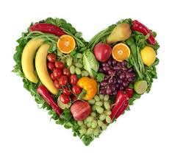
„Nechť výživa je ti lékem“
Jako absolventi své znalosti můžete využít:
V nemocnicích na odděleních léčebné výživy
V ambulantní péči, kde můžete vhodnými nutričními intervencemi výrazně pomoci například onkologicky nemocným, obézním, diabetikům nebo pacientům po těžkých zákrocích
Pro otevření vlastní poradny nebo ambulance pro veřejnost
Při přípravě dietní stravy ve školních jídelnách
Ve Státním zdravotním ústavu, krajských hygienických stanicích nebo na Ministerstvu zdravotnictví
Při tvorbě projektů pro základní školy či osvětových kampaní pro veřejnost
Ve výzkumu týkajícím se výživy člověka na různých pracovištích v České republice
V potravinářských podnicích, které s pomocí nutričních terapeutů mohou například vyvíjet nové výrobky

Slide 5
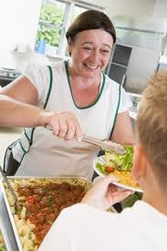
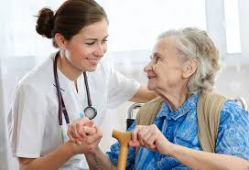
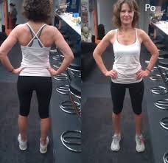
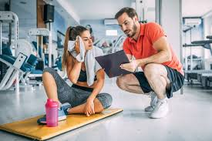
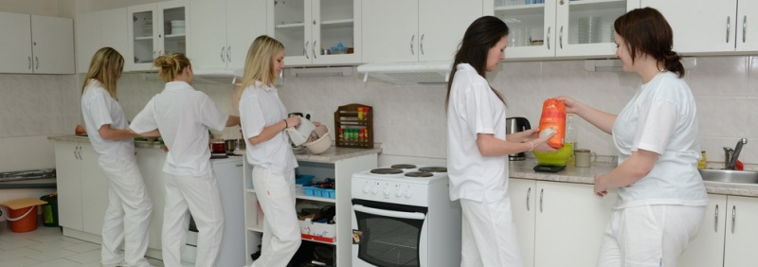

Slide 6
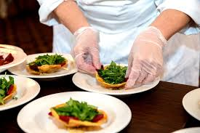
Význam technologie přípravy pokrmů
Technologie přípravy pokrmů má za úkol seznámit studenta s významem a správnými způsoby přípravy pokrmů.
Tyto znalosti vznikly na základě dlouholetých zkušeností práce mnoha špičkových kuchařů a jsou neustále obměňovány na základě moderních metod přípravy pokrmů a na základě současných lékařských znalostí a doporučení.
Kvalitní znalosti kuchařské technologie nám mohou výrazně pomoci při přípravě nových pokrmů.

Slide 7
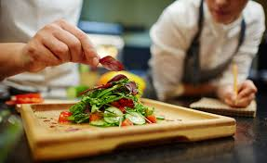
Při přípravě pokrmů musíme dbát na moderní trendy:
pestrá strava zaměřená na snížení množství konzumovaných živočišných tuků
větší podíl zeleniny a ovoce a to hlavně v čerstvém stavu
zvýšený podíl výrobků z celozrnné mouky
omezení soli a cukru
dostatečné množství kvalitního tuku
Bezpečnost a ochrana zdraví při práci:
osobní hygiena
hygiena na pracovišti
všeobecné bezpečnostní předpisy
osobní bezpečnost
Ochrana spotřebitele:
čerstvé suroviny
hygiena při přípravě pokrmů
správné technologické postupy
dostatečná tepelná úprava
vhodné vybavení
dodržování předpisů pro zpracování surovin

Slide 8
Podmínky ukončení předmětu
Seminární práce na téma „Já a moje životospráva“
Praktická cvičení – dle rozpisu
Závěrečný test
Opravný termín je možný
Odevzdání žluté knihy Illková: Technologie přípravy pokrmů

Slide 9
Seminární práce na téma
„Já a moje životospráva“
Titulní strana
Neexperimentovat s písmem – doporučeno Times New Roman, Arial
Řádkování: 1,5
Rozsah 1,5 až 2 A4
Úvaha o vašem životním stylu, životosprávě, vztahu k výživě, případně důvodu volby oboru nutriční terapeut.

Slide 10
Praktická cvičení
Dle zápisu do tří skupin:
Jedná se vždy o pátek a sobotu.
Pátek: začátek praxe ve 13 hodin do 20 hodin
Sobota: začátek praxe v 8 hodin do 15 hodin
S sebou:
pracovní oblečení (plášť, kalhoty bílé, tričko)
pracovní obuv – pohodlné, ne pantofle
bez ozdob, nehty nelakované – jinak rukavice,
gumička na vlasy
psací potřeby
400,- Kč
svačina, pití, krabička na jídlo
platný zdravotní průkaz

Slide 11
Zdroje:
SEDLÁČKOVÁ, Hana a Pavel OTOUPAL. Technologie přípravy pokrmů: učebnice pro střední odborná učiliště, učební obory kuchař-kuchařka, kuchař-číšník, číšník-servírka, a pro hotelové školy. 3., přeprac. vyd. Praha: Fortuna, 2004. ISBN 80-7168-912-2.
Obrázky:
https://encrypted-tbn0.gstatic.com/images?q=tbn:ANd9GcTBcGVyzj6E4CZS9lVTLx0xYtgyGxIs5HgGgXnw9yl0pD58atNi
https://www.mauriciusdovolena.cz/sites/default/files/aktivity/kurzy-vareni.jpg

